Slide 1
第２回審議会を踏まえた論点整理
令和2年2月28日（金） 令和元年度 第3回 大阪府河川構造物等審議会 | 資料1

Slide 2
第２回審議会における主な意見
１．高潮シミュレーションモデルの構築
番号 | 内容
1 | １つの台風について、パラメータ（C1,C2)を複数設定する方法は一般的でない。
2 | 大阪府の水位観測所データでの検証は波浪を考慮しているが、水位観測所データ自体を検証した方がよい。
3 | 小領域では再現性が難しいため、中央値を採用したという説明であるが、設定根拠を具体的に説明する必要がある。
4 | 再現性の確認は、最大値だけでなく、時系列の波形についても確認し、それほどおかしくないのであれば、大領域と小領域のパラメータを同じにすることも一つの方法ではないか。
２．現行高潮計画外力による高潮計算
番号 | 内容
5 | 最新のモデルで計算すると、水門ごとに「水門高」がそれなりにばらつき、差が出ている。新水門の設計では、現行計画どおり３水門の高さを統一するのか、計算結果をもとに高さを統一しないのか。

Slide 3
第２回審議会における主な意見
３．気候変動を踏まえた設計外力の設定
番号 | 内容
6 | 海の温度変化は、大気よりも遅いため、海面水位の上昇は、RCP2.6シナリオでも2100年以降も続くとされている。2100年をピークと考えて、設計すると手戻りが発生する可能性がある。 さらに、海面上昇量は予測の幅が大きいことに留意する必要がある。
7 | 海面上昇の確率と台風による高潮の発生確率は異なる。海面水位の上昇が計画値を超えると、以後続くということを認識しなければならない。
４．できるだけ手戻りのない設計の考え方
番号 | 内容
8 | 概算工事費について、水位が上昇していけば、線形的に増加する範囲と飛躍的に上がることがありうるのか。もう少し精度が良い費用算出ができないか。
9 | 各部材の耐用年数を考慮し、初期費用だけでなく、更新も含めたトータルコストで比較する必要がある。
10 | 工事費による比較だけでなく、管理しながらでも工事可能かなどの実現性も考慮すべき。
11 | 2度上昇対応で建設し、4度上昇に相当するような外力が生じた際にどうなるかなど計画を超える外力への対応について検討すべき。
12 | 気候変動予測が外れた場合（予測を上回った場合、下回った場合）のメリット、デメリットを整理してはどうか。
13 | 将来の気候変動を考慮した構造物の設計・計画については、本検討が日本では初めてではないか。海外の事例について、国の委員会で紹介されていたので、話題提供をお願いする。

Slide 4
第３回審議会における論点
論点１ 現行高潮計画外力による高潮・波浪計算
１ 解析モデルの検証
・平成30年21号台風の再現計算によるモデルの妥当性検証
２ 現行高潮計画外力による高潮・波浪計算
論点２ 気候変動を踏まえた設計外力の設定の考え方
１ 将来気候における基準水位の設定
・朔望平均満潮位の設定
・海面水位上昇量の設定
２ 将来気候における高潮・波浪計算
３ 地盤沈下量の設定
４ 将来気候を踏まえた新水門天端高
論点３ できるだけ手戻りのない設計の考え方
１ 気候変動による外力の増大による水門への影響
２ 気候変動の影響を考慮した設計

Slide 5
参考 諸外国における気候変動に対する取組
 | アメリカ | イギリス（UK Climate Projections (UKCP)） |  | オランダ
 |  | UKCP09 | UKCP18
気候変動の 対象シナリオ | 陸軍工兵隊（USACE）が過去の上昇トレンドの延長による最低限の上昇シナリオ及び過去のトレンドに係数補正した２つのシナリオの合計３シナリオを用意 | イギリス気象庁（Met office）及び環境庁（EA）が発表しているUKCP09でSRES:A1FI, A1B, B1に相当する３シナリオを用意 極端な事例としてH++シナリオを用意 気候変動（海面上昇）の事業評価での取り扱いについては環境省がガイダンスを発行（調査中） | 2018年から順次公表が開始されたUKCP18において、海面上昇量と高潮に関する将来予測結果を公表 | オランダ王立気象研究所（KNMI）が発表しているKNMI’14で大気循環と気温上昇の組合せによる４シナリオを用意
海面上昇量の 取り扱い | ETL1100-2-1において海面上昇の３シナリオについて記載 具体的な海面上昇量は陸軍工兵隊のWEBで検索可能 | Adapting to Climate Change: Advice for Flood and Coastal Erosion Risk Management Authoritiesにおいて海面上昇量を記載 年間海面上昇量については確率分布の90パーセンタイル値と極端なH++シナリオについて年代別に提示 | RCP2.6、RCP4.5、RCP8.5のシナリオ毎に年代別の海面上昇量を提示 | KNMIのシナリオ毎に全球平均、北海平均の海面上昇量を記載
高潮の変化量 | 連邦緊急事態管理庁（FEMA）の洪水保険研究（FIS）において高潮の変化量について記載（調査中） North Atlantic Coast Comprehensive Study (NACCS) Coastal Storm Hazards from Virginia to Maineにおいて北大西洋地域における高潮について調査（調査中） | Adapting to Climate Change: Advice for Flood and Coastal Erosion Risk Management Authoritiesにおいて高潮の変化量を記載 2020年代, 2050年代, 2080年代における確率分布の90パーセンタイル値の高潮の変化量を提示 | 200年確率の嵐による海面上昇量の変化を提示（温暖化による海面上昇を除く） RCP8.5シナリオで1mm/年であり、温暖化による海面上昇の1割 | 高潮に影響を及ぼす風速について記載 高潮に関する言及なし
波浪の変化量 | 調査資料では変化量記載なし | Adapting to Climate Change: Advice for Flood and Coastal Erosion Risk Management Authoritiesにおいて極端な波高の変化量を記載 年代別に波高の変化量の割増を提示 | RCP8.5シナリオにおける増加量を提示（有義波高で約10～20％増加） | 波浪に影響を及ぼす風速について記載 波浪に関する言及なし
気候変動に 対する 具体的取組 | ハリケーン・サンディで被災したニューヨーク州スタテン島の海岸堤防の復旧事例 海面上昇量：ミニマムのシナリオで0.7ft（約21cm） 高潮変化量：1/100年確率水位 12.6ft（約3.84m） 波浪変化量：直接的には考慮無し（Coastal Engineering Manual 1999に基づく算出のみ） | サウサンプトン市の海岸洪水・侵食管理戦略における記載（2012年策定） 採用シナリオ：中庸、95パーセンタイル値 海面上昇量：2110年で+72.6cm 高潮変化量：2110 年1/200確率の海面上昇量＋高潮変化量で水位3.95m 波浪変化量：記載無し ポーツマス市の海岸堤防整備では、気候変動による海面上昇、高潮、波浪の変化を考慮（場所に応じて考慮する項目を選択） | － | 北海における海面上昇量 低シナリオ：25～60cm、 高シナリオ45～80cm ・高潮変化量、波浪変化量の考慮なし。
出典：「第2回気候変動を踏まえた海岸保全のあり方検討委員会」資料４

Slide 6
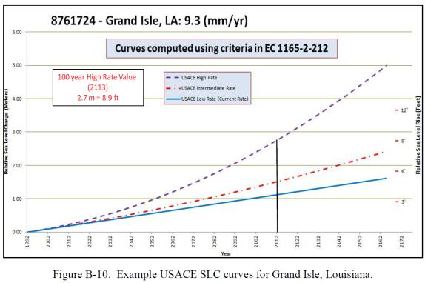

参考 アメリカにおける気候変動に対する取組
○アメリカ陸軍工兵隊（USACE）が「公共事業プログラムにおける海面上昇の考慮（ER1100-2-8162, INCORPORATING SEA LEVEL CHANGE IN CIVIL WORKS PROGRAMS, 2013年12月公表）」において海面上昇量を考慮することを示しており、特に過去の上昇量（トレンド）による最小値は必ず考慮するべきと記載。
○海面上昇率の算定式は、全米科学アカデミー（National Academy of Science）が1987年に発表した「海面変動への対応（Responding to Changes in Sea Level）」で提案されたNRC （National Research Council）曲線を基にしたもの。
○事業のライフサイクルにわたる計画検討や設計では、将来起こり得る海面上昇率に関し、全ての範囲（低(low)・中(intermediate)・高(high)の３シナリオ）を考慮しなくてはならない。また、事業の代替案について、事業の有・無それぞれに対し、低・中・高のシナリオについて評価するが、事業内容によって採用する将来シナリオが異なる。
○ハリケーン・サンディで被災したニューヨーク州スタテン島の海岸堤防については、将来の海面上昇量が変化した場合にも適応可能な設計としている。
各シナリオの海面上昇率
低(low): 歴史的な海面上昇率(例えば下式では1.7mm/年)
中(intermediate):全米科学アカデミー（NRC）の改定NRC曲線I及び下式により算定し、地域の地盤変化により補正
高(high): 改定NRC曲線III及び下式により算定し、地域の地盤変化により補正
t : 将来時点(年。ただし1986年を起点。)
t1: 建設時点(年。ただし1992年を起点。)、t2: 将来時点（年。ただし1992年を起点。）
b: 定数（改定NRC曲線Iについては2.71×10⁻⁵、改定NRC曲線IIIについては1.13×10⁻⁴）
海岸堤防復旧の事例（ニューヨーク州スタテン島の例）
ルイジアナ州グランドアイル地点における
海面変化曲線の事例
出典：「第2回気候変動を踏まえた海岸保全のあり方検討委員会」資料４

Slide 7
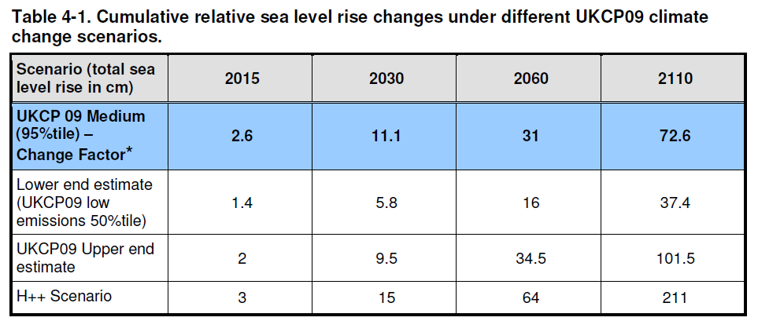
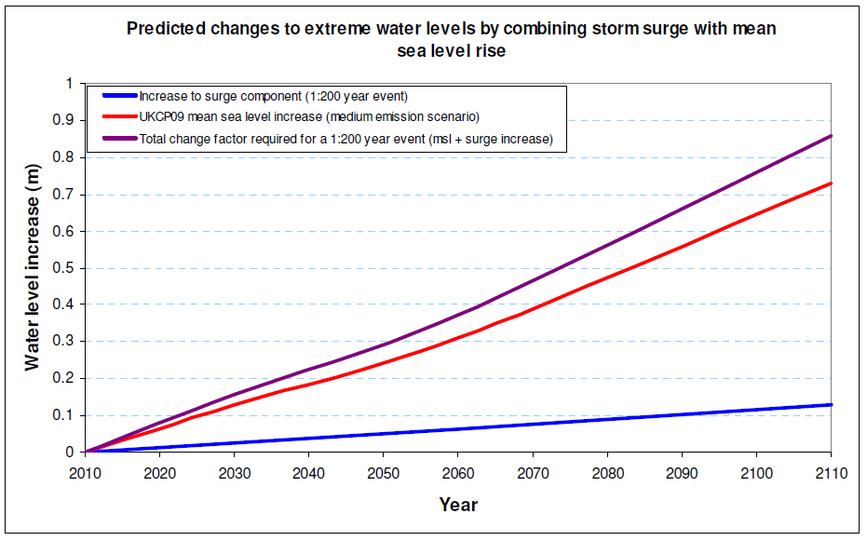
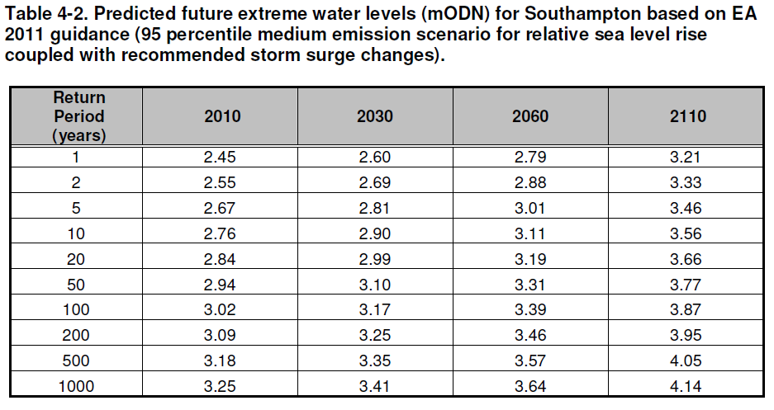
参考 イギリスにおける気候変動に対する取組（UKCP09）
○ ｢気候変動適応：洪水・海岸侵食リスク管理部局への助言｣では、環境庁、地方政府及び治水組合が洪水及び沿岸侵食リスク管理事業として政府への予算申請を行う場合には、気候変動係数を用いて感度分析を行い、実行可能な推奨策を示すことを求めている。^{※１}
○ 例えば、イギリス南部のサウサンプトン市における海岸洪水・侵食管理戦略では、気候変動による海面上昇の変化量を中庸シナリオの95パーセンタイル値を用いて評価しており、高潮については1/200のイベントを評価している。^{※２}
サウサンプトン市における海面上昇量のシナリオ別の予測結果
サウサンプトン市における
海面上昇＋高潮による海面上昇量の予測
サウサンプトン市における海面上昇＋高潮による
海面上昇量の年代別予測
○ イギリスにおける気候変動による将来予測シナリオについては、UKCP09までは中庸シナリオを主に用いている。
※１ Adapting to Climate Change: Advice for Flood and Coastal Erosion Risk Management Authorities、イギリス環境庁 2011
https://assets.publishing.service.gov.uk/government/uploads/system/uploads/attachment_data/file/571572/LIT_5707.pdf
※２ Southampton Coastal Flood and Erosion Risk Management Strategy, pp24,25, サウサンプトン市, 2012
https://www.southampton.gov.uk/environmental-issues/flooding/managing-flood-risk/southampton-coastal-strategy.aspx
出典：「第2回気候変動を踏まえた海岸保全のあり方検討委員会」資料４

Slide 8
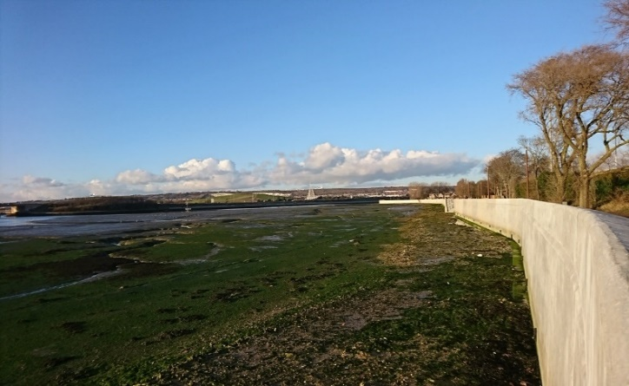
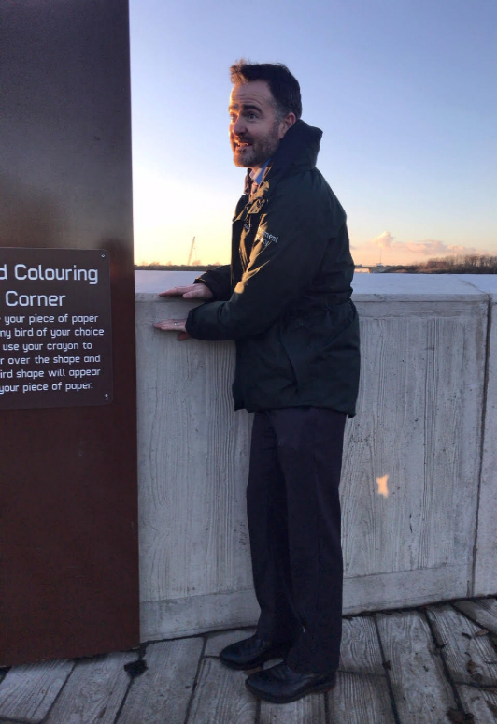
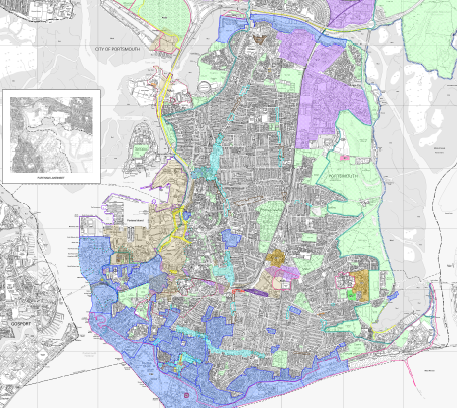
参考 イギリスにおける気候変動に対する取組事例
○ 海岸堤防の天端高を決める際、100年後の海面上昇に適応できるよう、４～６mm／年の海面上昇を見込んだ堤防整備をしている。（例えば、2015年に整備した海岸堤防は2115年時点の上昇分に合わせ天端高を決定。）
○ 海岸堤防の安全度は、気候変動による海面上昇を見込んだ1/200としている。
○ ポーツマス市では、整備する海岸の特徴に合わせて気候変動による影響の考慮の仕方を変えている。
例えば、内湾の海岸堤防では、気候変動による海面上昇及び高潮を見込んだ1/500の高さの堤防を整備している。（ 1/200と1/500の堤防高の差が比較的小さいため。なお、増加分の費用は全額地元が負担。）外洋に面した海岸堤防については、今後、気候変動による海面上昇、高潮、波浪の影響を見込んだ整備を予定している。（2019年12月現在、予算確保に向けた手続き中。）担当者からの聴き取り（2019年12月）
ポーツマスの海岸堤防
事業位置図
ポーツマスの海岸堤防
（2018年11月完成）
内湾に面した海岸堤防では、気候変動による海面上昇と高潮を考慮（赤枠）
外洋に面した海岸堤防では、気候変動による海面上昇、高潮、波浪を考慮予定（黄枠）
ポーツマス市Webページ地図に加筆
https://www.portsmouth.gov.uk/ext/documents-external/pln-portsmouth-plan-proposal-map.pdf
1/200と1/500の海岸堤防の差
出典：「第2回気候変動を踏まえた海岸保全のあり方検討委員会」資料４

Slide 9
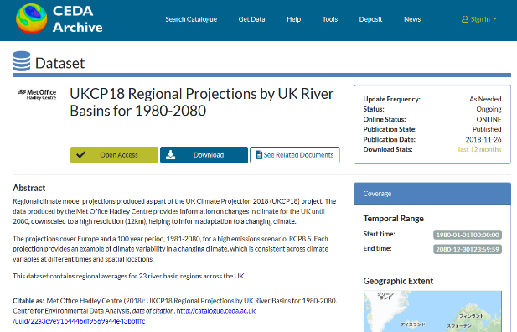
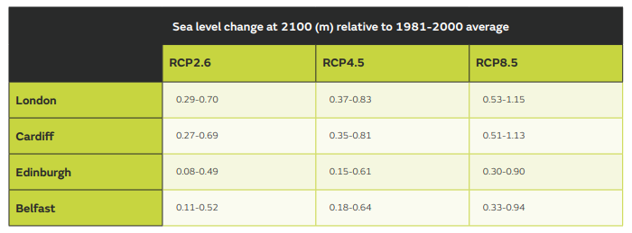
参考 イギリスにおける気候変動に対する取組（UKCP18）
○ イギリス気象庁が中心となり、IPCC AR5のRCPシナリオをベースにした新たな気候予測｢UKCP18｣を2018年11月に発表。
○ IPCC AR5を基にした全球モデルは60kmメッシュ、地域モデルは12kmメッシュ、2.2kmメッシュの地域モデルの気候変動予測結果を公表。
イギリス国内における気候リスク評価・適応策検討を支援することを目的に、イギリス気象庁が主導して英国の気候変動予測を実施。
UKCP18の全球予測、地域予測
Webサイトでの情報提供例（データセット詳細ページ）
全球予測及び地域予測は、高性能計算機の制約のため、IPCC AR5のシナリオのうち、RCP8.5のみで予測している。
RCPシナリオ毎の海面上昇量
○ 環境庁は、イングランドにおける海面上昇に対する気候変動係数としてRCP8.5シナリオの75パーセンタイル値、
95パーセンタイル値を設定する予定。
UKCP18, イギリス気象庁, 2018 https://www.metoffice.gov.uk/research/approach/collaboration/ukcp/index
出典：「第2回気候変動を踏まえた海岸保全のあり方検討委員会」資料４

Slide 10
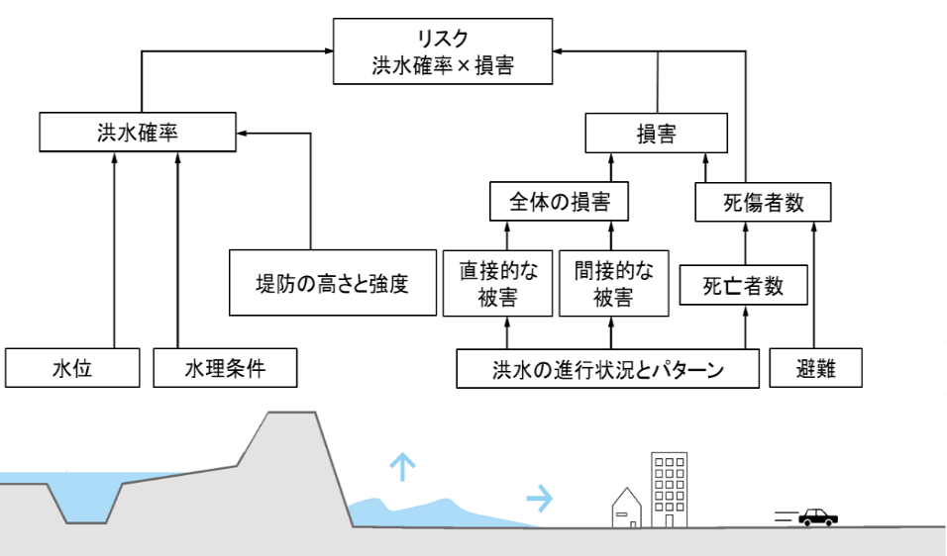
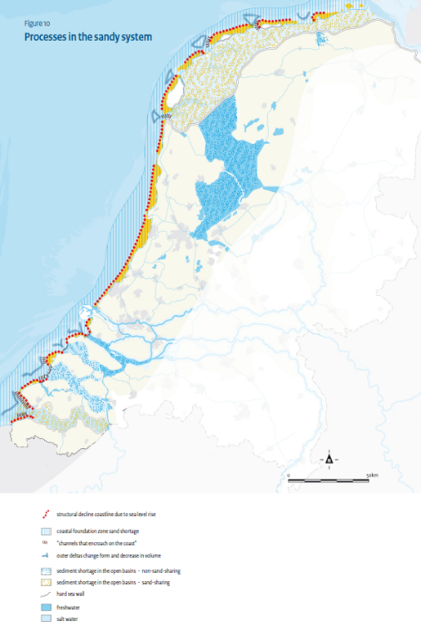
参考 オランダにおける気候変動に対する取組
○ オランダ王立気象研究所（KNMI）が発表しているKNMI’14で大気循環と気温上昇の組合せによる４シナリオを考慮している。
○ 政府（インフラ環境省及び経済省）は、現在及び将来のオランダを安全かつ魅力的な場所とし続けることを目的とした長期的な計画である「デルタプログラム（Delta Programme）」を策定している。
○ 現在、2050年までに洪水による死亡率を年間一人あたり10万分の1以下とする目標達成に向けて、洪水防御、土地利用、危機管理の３段階の対策による重層的洪水リスク管理を実施している。
○ 沿岸部の気候変動に対しては海面上昇量の変化を考慮することとしており、高潮変化量、波浪変化量は確実性が高いことから現段階では考慮していない。^{※1}
○ 沿岸部の対策としては、海面上昇を考慮した取組として、養浜を行って海岸保全を図る「沿岸再生２」プロジェクトを2020年まで実施中であり、年間1,200万 m³の砂を供給することとしている。
リスクベース・アプローチ概略図^{※2}
重層的洪水リスク管理の概要^{※3}
養浜を行う海岸線（地図中赤点）^{※4}
対策名 | 各層の詳細
第３層：危機管理 | ◎あらゆる洪水に対応する危機管理 情報提供（洪水警報、リスクマップなど）、避難施設の整備
第２層：土地利用 | ◎洪水被害を抑制する土地利用 氾濫流の抑止 土地利用など
第１層：洪水防御 | ◎予防策を実施する洪水防御 洪水防御基準を満たすために、 定期点検（6年毎）、ハード対策の実施
第１層：洪水防御
第２層：土地利用
第３層：危機管理
出典：
※1 担当者からの聴き取り（2019年12月）
※2 The Ministry of infrastructure and the Environment and The Ministry of Economic Affairs, Delta Programme 2014： Work on the delta, 2013.9,pp36（※3）, pp83（※4）, https://english.deltacommissaris.nl/delta-programme/documents/publications/2013/09/17/delta-programme-2014
※3 The Ministry of infrastructure and the Environment and The Ministry of Economic Affairs, Delta Programme 2015： Working on the delta, 2014.9, pp14, https://english.deltacommissaris.nl/documents/publications/2014/09/16/delta-programme-2015
※4 The Ministry of infrastructure and the Environment and The Ministry of Economic Affairs 2015： National Water Plan 2016-2021 pp52, https://www.government.nl/documents/policy-notes/2015/12/14/national-water-plan-2016-2021
出典：「第2回気候変動を踏まえた海岸保全のあり方検討委員会」資料４

